Slide 1
Gedrag

Slide 2
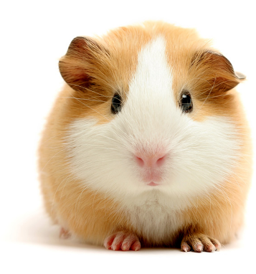
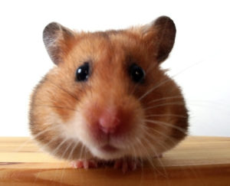
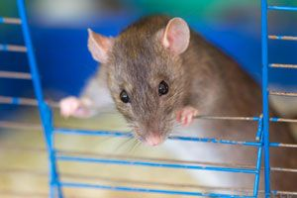
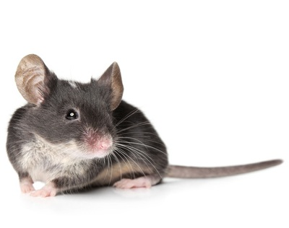
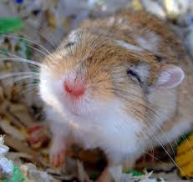
Inhoudsopgave
Cavia
Hamster
Gerbil
Muis
Rat

Slide 3
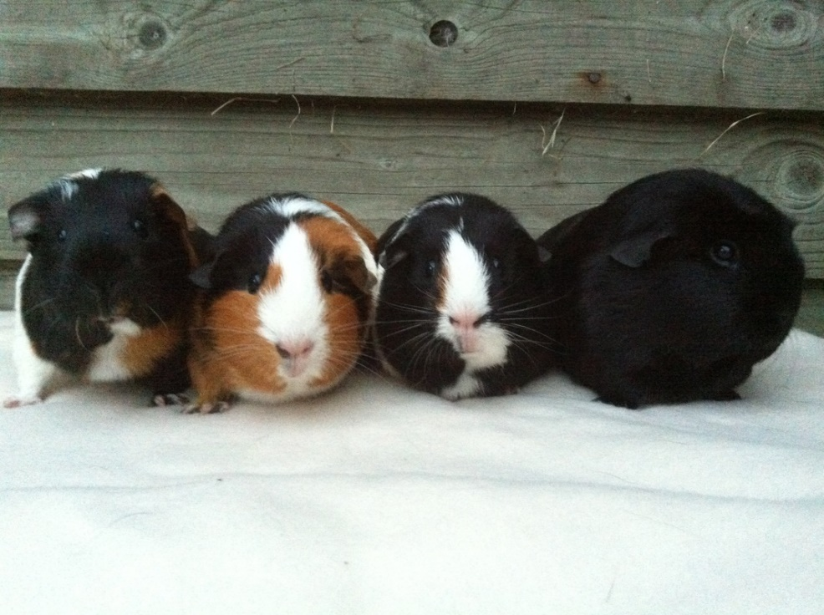
Cavia
Groepsdieren
Rangorde
Actief
Notes:
Cavia’s zijn groepsdieren en leven in het wild in groepen van 5 tot 10 dieren
Het zijn sociale dieren
Ze hebben een rangorde en als er een nieuwe cavia in de groep komt, word de rangorde weer veranderd
Het zijn dagdieren, dus ze zijn overdag actief en s’nachts slapen ze
Als een cavia blij is, gaan ze soms springen
Cavia’s ruiken aan alles

Slide 4
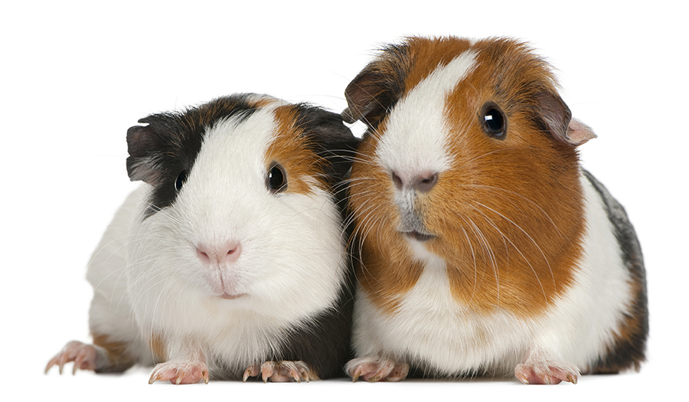
Cavia geluiden
Bijten
Piepen
Fluiten
Klappertanden
Knorren
Notes:
Ze kunnen bijten maar doen dit nooit zonder reden
Als ze hard piepen doen ze dit om aandacht te vragen of omdat ze honger hebben
Als ze fluiten is er gevaar in de buurt
Als ze zacht piepen zijn ze tevreden
Als ze klappertanden hebben ze ruzie met een andere cavia of voelen ze zich bedreigd
Als ze knorren is dat een reactie op een ander geluid of beweging
Zeugjes zijn om de 14 tot 18 dagen bronstig
Na de bevalling kunnen zeugen al meteen weer gedekt worden.

Slide 5
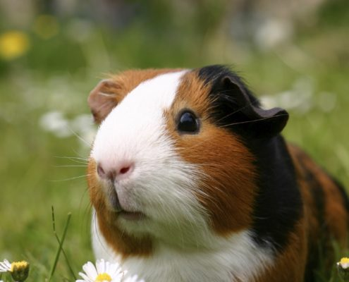
Cavia
Rusten
Voedsel zoeken
Wilde cavia
Notes:
Ze rusten tussen struikgewassen en hoog gras
Al 9000 jaar worden ze gehouden voor het vlees
Als de cavia bijt kan het zijn dat hij ziek is of pijn lijdt
In de ochtend en avondschemering zijn ze op zoek naar voedsel
Wilde cavia’s eten gras, bladeren, zaden, bloemen en barst.

Slide 6
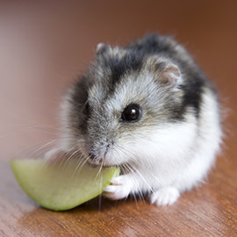
Hamster lichaamstaan
Russische dwerghamster
Campbelli dwerghamster
Syrische dwerghamster
Chinese dewerghamster
Roborovski hamster
Notes:
Russische dwerghamster: Onverwachte gebeurtenissen blijft hij meestal staan. Als je je hand boven het hoofd van de hamster beweegt zal hij zijn kop scheef houden en naar boven kijken. Als er iets op een afstand gebeurd dan gaat de kop naar beneden. O dat moment is hij bang. Hij word nog banger als hij begint te krijsen en op zijn rug gaat liggen
Campbelli dwerghamster: Als je je hand onverwachte beweging met je hand naar hem toe houdt kan het zijn dat hij op je afrent. Als hij bang is zal hij als aanval kiezen om te bijten.
Syrische dwerghamster: Als je onverwachts uit zijn nest wilt halen draait hij zich snel rond en gooit zijn pootjes naar voren. Dit kan met een combinatie van krijgen zijn. Dit dier is een echte bedelaar als hij in een tralieskooi zit. Hij gaat dan rechtop zijn achterpoten staan en met zijn voorhandjes tegen de tralies
Chinese dwerghamster: Deze hamster is van nature heel schuw. Als er onverwachts iets gebeurt zal hij zich proberen te verstoppen.
Roborovski dwerghamster: Bij een onverwachte beweging zou hij als eerst stil gaan staan en zijn oren spitsen. Als er daarna iets gebeurd dan rent hij zo hard mogelijk weg. Deze hamsters kunnen heel goed zien als er iets in de kamer gebeurt. Het kan zijn dat ze daarom heel stil blijven staan of met hun hoofdjes jou volgen.

Slide 7
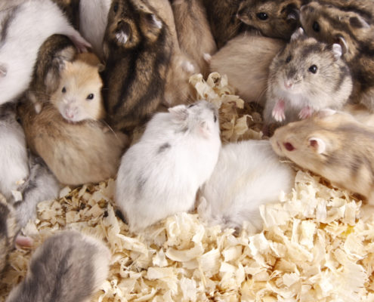
Hamster sociaal gedrag
Russische dwerghamster
Campbelli en Roborovski dwerghamster
Chinese dwerghamster
Syrische hamster
Notes:
De Russische dwerghamster is een koppeldier. Hij kan goed samen met een partner van het ander geslacht leven. Wanneer deze in een groep gehouden word gaat dit meestal mis. Meestal gaat het mis wanneer het dier geslachtsrijp of paarrijp is.
De campbelli en roborovski dwerghamster kun je gemakkelijker in een groep houden. Dit is natuurlijk niet zonder risico. Er kunnen ruzies ontstaan. Binnen de groep onstaat een rangorde deze kan herschikt worden. Dit gebeurd met vechten wat zelfs dodelijk kan aflopen.
De Chinese dwerghamster is solitair. Deze dieren kun je niet gemakkelijk samen in een kooi houden. Fokkers zetten het mannetje en vrouwtje als ze 3,5-5 weken al bij elkaar omdat als ze ouder zijn je ze moeilijk kunt koppelen.
De Syrische hamster is solitair. Hij wilt absoluut geen gezelschap. Het is niet te adviseren om 2 of meerdere hamsters samen te houden. Op jonge leeftijd gaat het goed vandaar dat ze in de dierenwinkel wel bij elkaar zitten. Wanneer ze in de pubertijd komen gaat het mis.

Slide 8
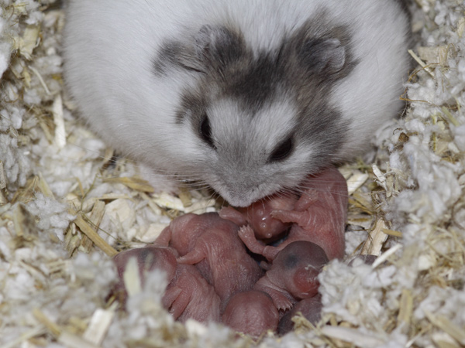
Hamster dagritme & voortplantingsgedrag
Actief
Zwanger
Notes:
Hamster zijn schemer en nachtdieren met uitzondering op de Russische dwerghamster deze is overdag ook actief.
Bij een hamster kun je niet goed zien of ze zwanger zijn. Soms kun je merken dat de hamster wat dikker word en de tepels zichtbaarder worden. Het kan zijn dat ze zich iets anders gaan gedragen. Ze maken een groot nest, slopen eerder dingen op zoek naar nestmateriaal, iets agressiever tegen soortgenoten of eigenaar. Schijnzwanger komt vaak voor bij deze hamsters daarom weet je pas zeker of ze zwanger zijn als de jongkies er zijn. Vlak van te voren kun je meestal wel zien aankomen als je weet waar je op moet letten

Slide 9
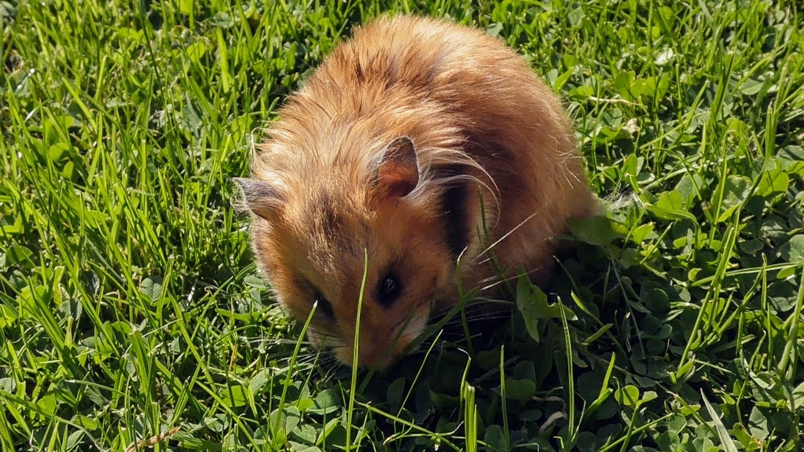
Hamster omgang
Geduldig en rustig
Geur terugvinden
Stappen optillen
Notes:
Geduldig en rustig zijn. De eerste dagen dat je je hamster hebt moet hem de nodige rust geven. Geef hem dagelijks eten en laat hem voor de rest met rust.
Zorg dat de hamster zijn geur terug vind. Zorg dat er altijd wat nestmateriaal in blijft zitten. zodat het dier zijn thuis herkent. Het schoonmaken van het verblijf mag niet te lang duren.
Als eerste stap bied je je hamster een lekker hapje aan in je handpalm. Vind hij dit nog te eng kun je deze eerst in zijn kooi neer leggen. Hij zal weten dat dit van jou komt. Uiteindelijk zal hij zich op je handpalm wagen. Als het dier op je hand zit til je hem voorzichtig op. Niet te hoog want als de hamster van je hand wilt springen dat hij zich niet bezeerd. Maar zorg dat dit niet gebeurd door hem correct vast te houden.

Slide 10
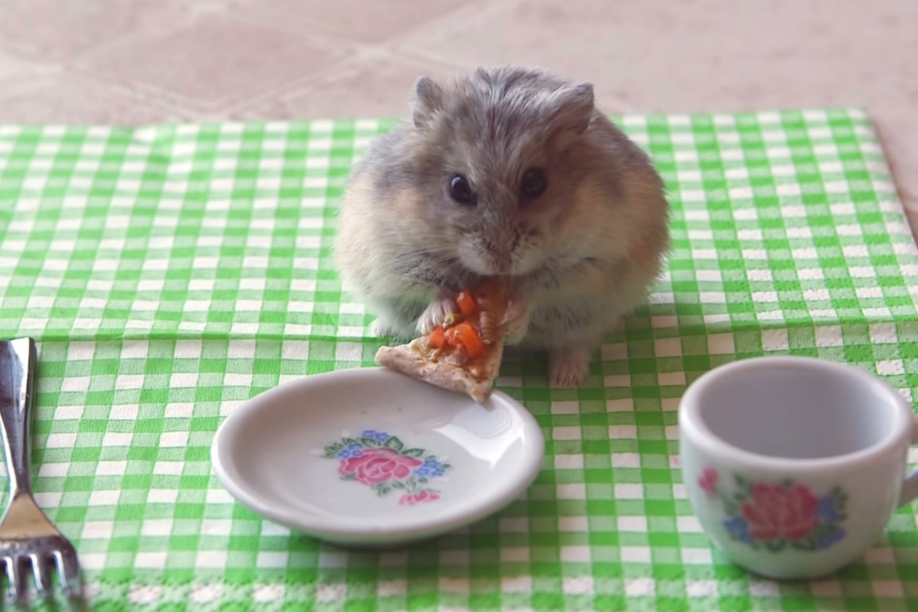
Hamster welzijnsprobleem & hamstertaal
Geeuwen
Inkrimpen
Poetsen spelen Enz.
Notes:
Toch meerdere dieren bij elkaar zetten.
Geeuwen: Hij heeft goed geslapen
Hij voelt zich goed
Inkrimpen: Hij is geschrokken
Poetsen spelen enz: Hij voelt zich goed

Slide 11
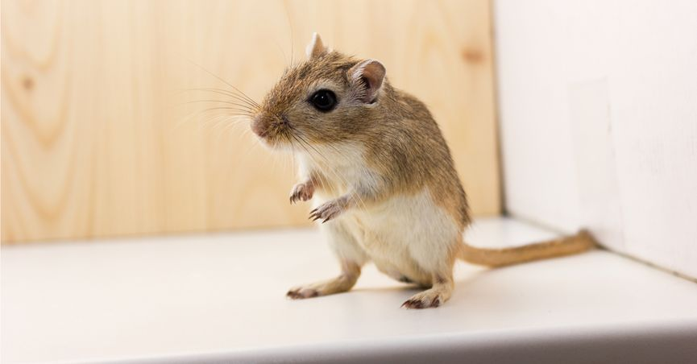
Gerbil
Beschutting
Eten
Water
Territoriaal
Communiceren
Territorium mannetje
Notes:
Gerbils zoeken graag beschutting tegen hitte, zijn nachtdieren en leven in warme en droge gebieden.
Ze eten planten zaden granen en insecten
Het zijn voedselverzamelaars
Ze zijn zuinig met water
Ze zijn territoriaal en ze leven in kolonies maar hebben individuele hollen
Ze communiceren via lichaamstaal en geluiden(waaronder ultrasone geluiden)
Bij opwinding trillen de achterbenen en bij agressie wordt met de tanden geklapperd
De mannetjes hebben geurklieren onder de buik waarmee ze hun territorium afbakenen

Slide 12
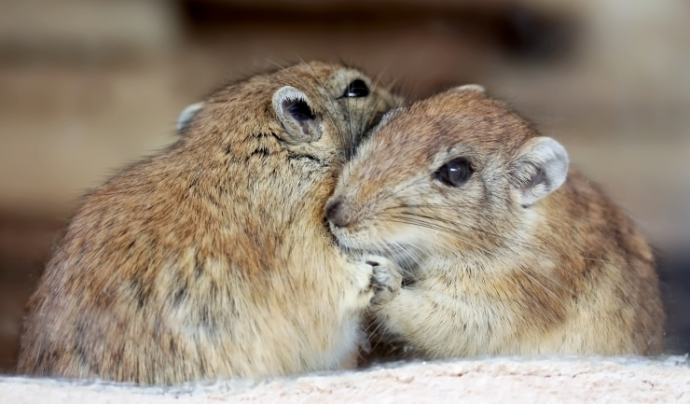
Gerbil voortplanting
Voortplanting
Draagtijd
Nestje
Jongen
Notes:
Bij voortplanting kan je ze het best in paartjes houden omdat de overige vrouwtjes anders de jongen opeten
De draagtijd van gerbils is tussen 20 en 24 dagen
Verstoor de vrouwtjes niet tijden de bevalling
Nestjes van gemiddeld 5 jongen
De jongen worden kaal, blind en doof geboren
Na 14 dagen gaan de ogen open en kunnen de jongen het nest uit
De jongen worden ongeveer 4 weken gezoogd
Tijdens de zwangerschap zijn de vrouwtjes agressief tegen de mannetjes zorg dan voor een apart nest voor het mannetje

Slide 13
Gerbil informatie
Ze zijn niet geschikt voor kinderen
Het zijn geen huisdieren
Ze zijn vooral ’s nachts actief
Verander af en toe het speelgoed zodat ze zich niet vervelen maar niet teveel want dit kan stress veroorzaken

Slide 14
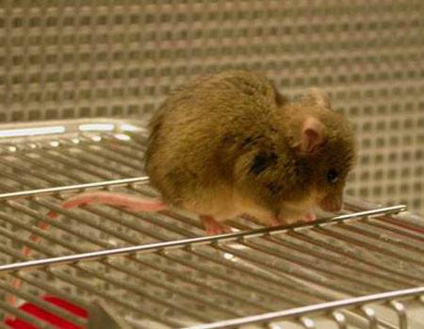
Muis sociaal gedrag
Dominant
Onderdanig
Trillen met de staart
Elkaar Wassen/likken
Achter elkaar aanlopen
Notes:
Dominant: op da achterpoten staan en piepen. trillen met de staart: dit is een teken van agressie in elkaar duiken en piepen is een teken van onderdanigheid Elkaar wassen/ likken: dit is een vriendschappelijk gebaar van muizen onderling
Achter elkaar aanlopen: nieuwsgierigheid naar wat een nieuwe muis gaat doen
Muizen verdelen ook eten onderling

Slide 15
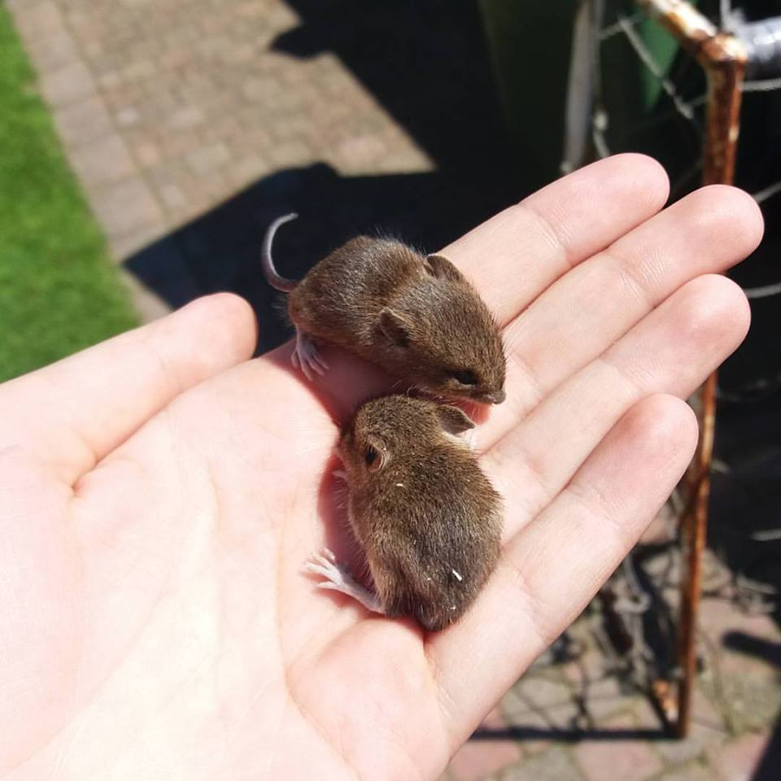
Muis Foerageer & Dagritme & Voortplanting
‘S nachts
Cyclus
Weg halen mannetje
Notes:
Muizen gaan s’ nachts op zoek naar zaden, vruchten, insecten en andere eetbare dingen.
Muizen zijn s ’nachts dieren maar ze kunnen overdag ook actief zijn
Het vrouwtjes muis heeft een cyclus van ongeveer 10 dagen dus na een week met een mannetje is ze wel drachtig. Als je het mannetje door de hele dracht bij het vrouwtje laat zal hij helpen met het verzorgen van de jongen maar als je hem weg haalt zal hij de jongen doden omdat hij denkt dat ze van een andere muis zijn.

Slide 16
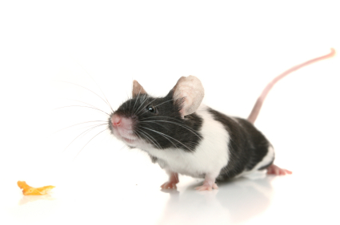
Muis Territorium & Gedrag & Welzijnsprobleem
Territorium markeren
Bevechten
Olifantstanden
Inteelt
Overgewicht
Notes:
Alle muizen families gebruiken Urine om het territorium af te bakenen. En bevechten Ander muizen bevechten die het territorium binnen komen ze zijn vatbaar voor
olifantstanden. Inteelt is een probleem wat voorkomt omdat muizen zo snel opgroeien. Overgewucht kan voorkomen door te veel voeren.
een gezonde muis heeft geen olifantstanden is niet te dik verder heeft hij geen wonden en speelt met zijn soort genoten.

Slide 17
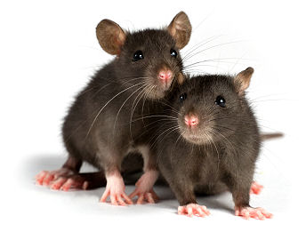
Rat geluiden
Knarsen
Ploppen
Piepen
Krijsen
Notes:
Knarsen
Ratten doen met hun tanden over elkaar bewegen om een krakend geluid te maken dit heeft meerdere betekenissen of hij heeft het na zijn zin of hij heeft pijn. als me rat knarst en hij ziet er niet lekker uit zoals een rommelige vacht ga er dan mee naar de dierenarts. sommige ratten knarsen ook omdat ze boos zijn
Ploppen
Ploppen doen ratten knarsen tegelijkertijd met ploppen omdat ze ploppen worden de oogballen door dat ze de kaakspieren gebruiken naar buiten geduwd
Maar gelukkig kan het geen kwaad
Piepen
Ratten pieppen inderdaad
Ratten piepen natuurlijk als ze stoeien of als ze gaan eten of slapen meestal is het gewoon aanstelerij , maar als een rat niet tam is piept hij in het eerste geval van angst
Krijsen
Krijsen doen ze vaak als ze bang zijn of pijn hebben of als een rat ruzie heeft met een andere rat meer gezegd een plotelinge pijn

Slide 18
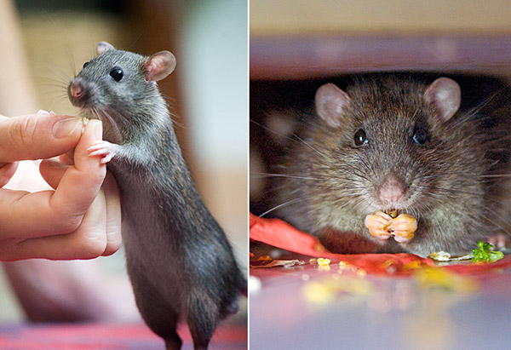
Rat lichaamstaal
Egelen
Hoog op de poten lopen
Op de achterpoten staan
Zekeren
Onder kruipen
Kwispelen/staart slingeren
Notes:
Egelen dit is een vorm van boosheid dit doet de rat vaak tijdens het vechten dit kan ook een vorm van pijn zijn en is een bezoekje aan de dierenarts best nuttig zijn
Hoog op de poten lopen
Omdat de rat boos is en dit gepaard gaat met egelen lijkt hij zo veel groter omdat hij hoog op de poten staat
Op de achterpoten staan
In ontspannen situatie is dit nieuwschierigheid maar in en uitdagende houding gaan ze er juist op staan zodat ze kunnen vechten met hun voorpoten
Zekeren
Als de kop van een rat aan het heen en weer wiegen is is dit een manier om diepte in te schatten
Onder kruipen als een rat onder de buik of achterhand te kruipen lijkt het of de rat onderdanig is maar dit is niet zo dit is meer dominant gedrag omdat de buik net zoals bij de rat een kwetsbare plek is en eisen dominante ratten dit dus op
Kwispelen/Staart slingeren
Als een rat kwispelt betekent het onrust of niet op zijn gemak zijn als een rat gewoon slingert is hij wel op zijn gemak
Stress voorkomen is gewoon rustig en normaal met het dier omgaan . Een goede huisvesting en alles wat het dier daarom heen nog nodig heeft .

